Slide 1
Inyección de SQL

Slide 2
Presentación.
Temario.
Concepto.
Principales ataques.
Blind SQL Injection.
Prevención.
Preguntas

Slide 3
1. Concepto.
1.1.Algunos conceptos básicos.
Notes:
Conceptos clave:
Cuando se habla de “Inyección de SQL” se hace referencia a TECNICAS donde un ATACANTE VULNERA UN SISTEMA ingresando CODIGO MALICIOSO a través de COMANDOS SQL.
Se trata de una VULNERABILIDAD INFORMATICA que los desarrolladores deben EVITAR y nosotros como testers debemos ENCONTRAR.
Forma parte de las PRUEBAS TECNICAS de QA.
Afecta tanto a APLICACIONES WEB como a las DE ESCRITORIO.
No son requeridos grandes CONOCIMIENTOS de bases de datos y redes para hacer este tipo de actividades.
Si bien existen HERRAMIENTAS PARA AUTOMATIZAR los ataques, la realidad es que se puede hacer desde cualquier computadora con acceso a Internet y de FORMA MANUAL.

Slide 4
1. Concepto.
1.2. Funcionamiento básico.
Código original:
SELECT * FROM Usuarios WHERE nombre = ‘ + nombreUsuario + ‘;
1. Código en condiciones normales: Ingresando “Leopa”;
SELECT * FROM Usuarios WHERE nombre = ‘Leopa’;
2. Código malintencionado: Ingresando “Leopa’; DROP TABLE Usuarios; SELECT * FROM DatosPersonales WHERE nombre LIKE ‘%”
SELECT * FROM Usuarios WHERE nombre = ‘Leopa’;
DROP TABLE Usuarios;
SELECT * FROM DatosPersonales WHERE nombre LIKE ‘%’;
Notes:
Todos lo ataques por inyección de SQLtienen ALGO EN COMUN: la INCLUSION DE CODIGO por parte del atacante en el código escrito por el desarrollador.
Para esto vamos a ver el EJEMPLO de una sentencia SQL muy SIMPLE: select * from Usuarios where nombre = ‘nombreUsuario‘;
En azul podemos ver el código escrito por el desarrollador y en verde la variable que establece el usuario a través de un formulario.
En CONDICIONES NORMALES, el usuario escribiría un nombre…digamos “Leopa”. De ser así, NADA RARO sucedería. Se ejecutaría la sentencia en pantalla mostrando los datos correspondientes.
Ante ATAQUES MALINTENCIONADOS, se estará ingresando y ejecutando código SQL malicioso (en color ROJO). Y, en este caso, se estaría eliminando la tabla de Usuarios y obteniendo todos los datos personales de la tabla correspondiente.
Vamos a estar manteniendo este ESQUEMA DE COLORES para un mejor entendimiento de los ejemplos a continuación. Recordemos:
Azul: Código del desarrollador.
Verde: Código esperado a través de ingreso de datos.
Rojo: Código no esperado y de índole maliciosa.
ENTENDER ESTE COMPORTAMIENTO es básico si queremos avanzar a cosas mas complejas. Con lo cual, es importante asegurarse de entender realmente por que se esta eecutando el código escrito en rojo.

Slide 5
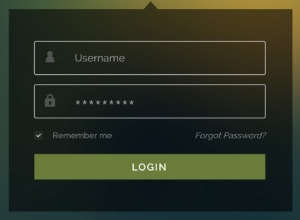
2. Principales ataques.
2.1. Login sin conocer usuario y contraseña.
SELECT * FROM Usuarios WHERE
username = ‘ + usuarioIngresado + ‘ AND password = ´ + contraseñaIngresada + ´;
Notes:
Vamos a ver como VULNERAR una de las PANTALLAS MAS COMUNES en todo sistema: el LOGIN.
Generalmente cuando presionamos el botón “Login” se ejecuta una CONSUTLA SIMILAR A LA EXPUESTA en pantalla. AL devolver TRUE se realiza el LOGIN AL SISTEMA y con FALSE se DENIEGA EL ACCESO al mismo. Veamos algunos escenarios posibles:
1. Usuario normal (sabe su usuario y pass)
El tipo envía “Bernasconi” y “pupigol”
La sentencia enviada a la BD es: “SELECT * from USUARIOS WHERE Usuario = ‘Bernasconi’ and Contraseña = ‘pupigol’
La sentencia se ejecuta, devuelve TRUE y el Login se hace correctamente (Si devolviera FALSE, el Login no se realizaría).
2. Usuario que NO SABE SU PASSWORD
El tipo envía “Bernasconi” y “Papadopolus”
La sentencia enviada a la BD es: “SELECT * from USUARIOS WHERE Usuario = ‘Bernasconi’ and Contraseña = ‘Papadopolus’
La sentencia se ejecuta, devuelve FALSE y el Login no se realiza.
3. Usuario malicioso (no sabe su pass o bien no tiene usuario):
El tipo envía “ ’OR 1=1;--
La sentencia enviada a la BD es: “SELECT * from USUARIOS WHERE Usuario = ‘ ‘ OR 1=1; -- ’ and Contraseña = ‘ ’
La sentencia se ejecuta, devuelve TRUE y el Login se hace correctamente.

Slide 6
2. Principales ataques.
2.2. Acceso a datos sensibles
SELECT * FROM Pedidos WHERE producto = ´ + nombreProducto + ´;
SELECT * FROM Pedidos WHERE producto = ‘ nombreProducto ´;
SELECT * FROM TarjetasCredito WHERE ‘1’ = ‘1’;
Notes:
Utilizando la misma técnica, un atacante puede conseguir acceso a DATOS SENSIBLES en la base de datos. Para esto basta concatenar el código malicioso anteponiendo los caracteres “ Pelota futbol´ WHERE ´1´ = ´1 ;
O cualquier otra condición lógica que sabemos va a dar TRUE
Vamos viendo que existen algunos COMANDOS CLAVE que nos van a ser muy UTILES para hacer este tipo de ataques. Ya vimos la utilización de las COMILLAS SIMPLES y los caracteres – para COMENTAR CODIGO. Vamos a ir listando estos comandos.

Slide 7
2. Principales ataques.
2.3. Eliminar datos (o tablas).
Notes:
Utilizando la misma metodología, un atacante podría afectar DATOS DE LA BD o inclusive la ESTRUCUTRA de sus objetos. Posibles ataques:
Delete y truncate table: ELIMINAR DATOS.
update: MODIFICAR DATOS.
Alter table: MODIFICAR ESTRUCUTURA DE TABLAS.
Drop table: ELIMINACION DE TABLAS.
Si bien vimos 3 ATAQUES BASICOS que se pueden hacer con “Inyección de SQL”, se podría decir que por el hecho de tener ACCESO a la base de datos, las cosas que se pueden hacer van a DEPENDER de dos cosas:
CONOCIMIENTOS TECNICOS del atacante.
SEGURIDAD aplicado a la base de datos.

Slide 8
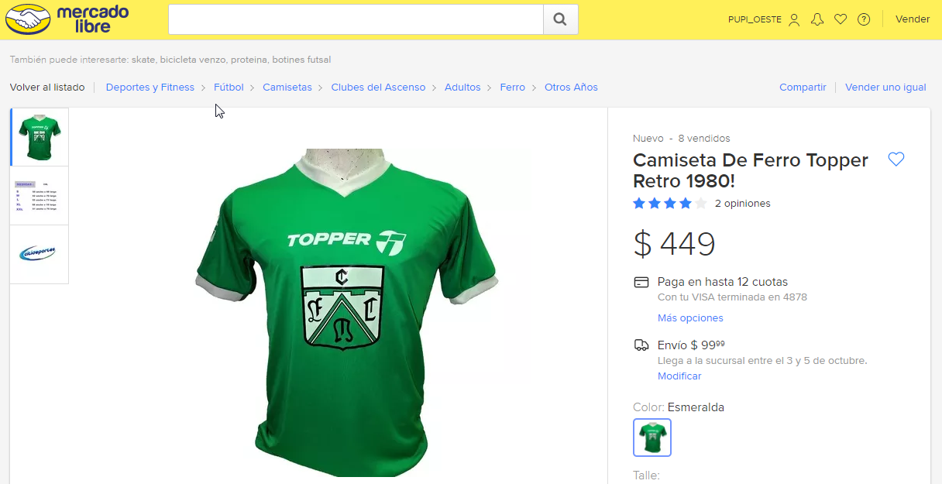
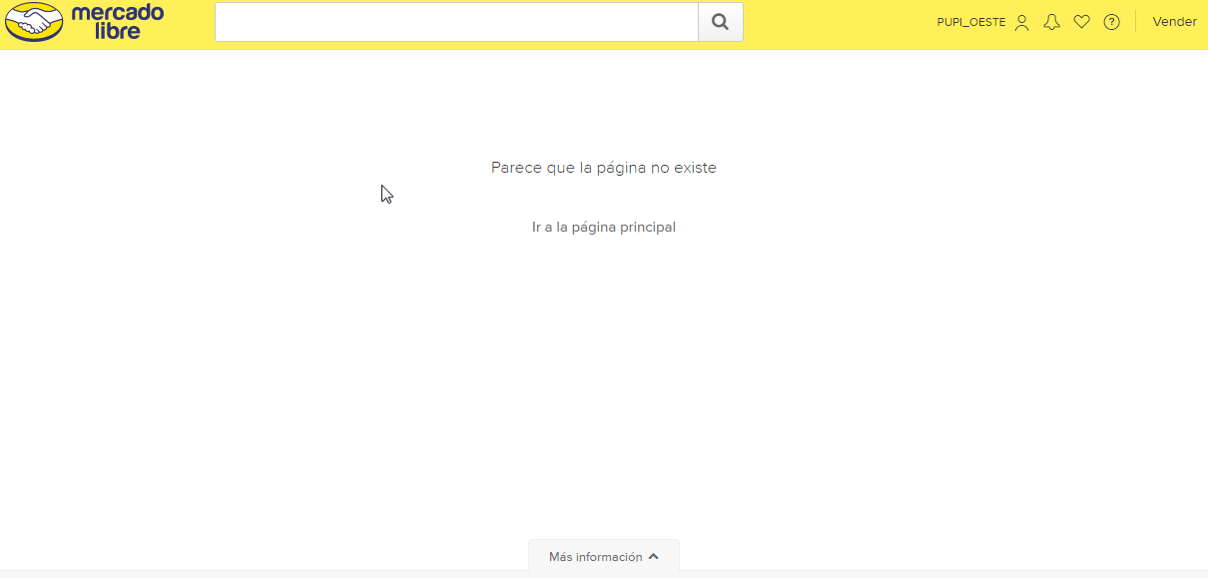
3. Blind SQL Injection.
3.1. identificación de sitios vulnerables.
www://TiendaFerro/ítem.php?id=5
www://TiendaFerro/ítem.php?id=5 ‘
NO VULNERABLE
VULNERAB LE
Notes:
En la realidad nos va a pasar que NO CONOCEMOS de antemano si una pagina ADMITE inyección de SQL o no. La técnica “BLIND SQL INJECTION” (inyección de SQL a ciegas) se trata de “TANTEAR” cierta pagina web modificando la URL y analizar la respuesta del mismo.
Para esto, será necesario seguir estos dos pasos:
Encontrar una URL objetivo que finalice con la expresión “php?id=@UnNumero” (Si no tenemos uno podemos usar Google Dork para esto). En el ejemplo vemos la URL “www://TiendaFerro/ítem.php?id=5” que nos deriva a una pagina de venta de artículos deportivos de Ferro.
Agregar una COMILLA SIMPLE a la URL. De esta forma la URL quedaría “www://TiendaFerro/ítem.php?id=5’
Por ultimo ANALIZAR el RESULTADO obtenido. Si se nos muestra un ERROR DE SINTAXIS SQL en pantalla, es que el sitio es vulnerable. Si, en cambio, no nos muestra nada, PUEDE QUE SEA una pagina SEGURA.
Por que decimos que puede que sea una pagina segura? En realidad ese mensaje de error nos da CERTEZA DE LA VULNERABILIDAD de la pagina. Pero hacer que una web NO MUESTRE ese tipo de errores es tan simple como incluir este COMANDO <?php error_reporting(0); ?>
Esto NO significa que el sitio este PROTEGIDO contra inyección de SQL, pero digamos que puede PASAR DESAPERCIBIDO para un atacante que no esta usando una herramienta para tales fines.
Con lo cual, algo que parece sencillo a priori termina no siéndolo.

Slide 9
3. Blind SQL Injection.
3.2. Explotando las vulnerabilidades.
Cantidad de campos.
Nombre de las tablas.
Nombre de los campos.
Notes:
Supongamos que ya contamos con una pagina web vulnerable. Ya sabemos que el BUG EXISTE y que tendremos acceso a los datos. Como EXPLOTAR esta situación?
Un comando muy útil que vamos a usar es el conocido UNION
Lo primero que necesitamos saber es la CANTIDAD DE CAMPOS tiene la consulta que provee de datos a la pagina. En el caso anterior la pagina puede estar valiéndose de la siguiente QUERY para mostrar los datos en pantalla: SELECT nombre, precio, stock from Productos WHERE idProducto = 5
Simplemente agregando el texto “ORDER BY 5”, “ORDER BY 10”, etc hasta encontrar el error nos indicara esta cantidad
Partiendo de aca lo único que debemos agregar a la URL es el comando UNION y ajustar la sentencia a lo que busquemos hacer. Supongamos qiue deseamos conocer la estrycutra. Por ejemplo: www://TiendaFerro/ítem.php?id=-5 UNION 1,2, (SELECT TOP 1 TABLE_NAME FROM INFORMATION_SCHEMA.TABLES)
Si bien no es un método complicado de utilizar si es un proceso que se puede TORNAR LARGO. Con lo cual, existen HERRAMIENTAS que automatizan la búsqueda de información.
De esta forma podemos obtener:
Nombre de las TABLAS de la base de datos.
Nombre de los CAMPOS de una tabla especifica.
Usuarios , contraseñas y demás DATOS sensibles.
En resumidas…

Slide 10
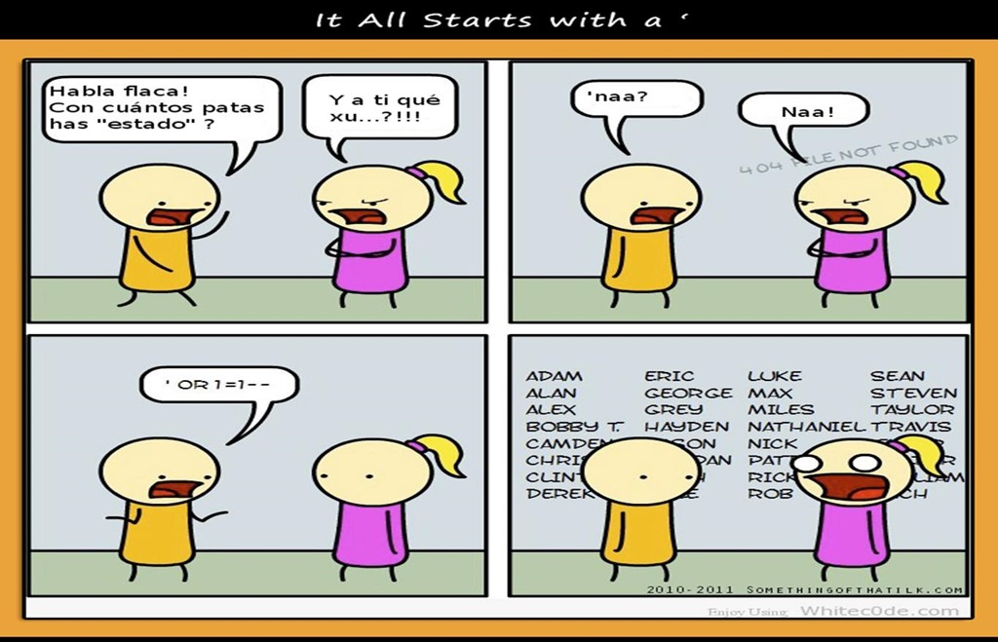
3. Blind SQL Injection.
3.3. Ataques.
Notes:
Con esta técnica, podemos realizar TODOS LOS ATAQUES anteriormente descriptos.
En el caso de ejemplo, acceso a información sensible.

Slide 11
4. Prevención.
4.1. Validación de datos de entrada.
General
Métodos propios.
Limitar ingresos.
Texto
PDO::quote
Prepare Statement
No texto
IsNumeric().
SQL Command
IsDate().
Otras.
Notes:
En este punto vamos a ver una serie de técnicas preventivas para EVITAR LA INYECCION de SQL o bien REDUCIR EL IMPACTO de un ataque o bien AHUYENTAR ATACANTES poco hábiles (De hecho vimos un ejemplo recientemente de esto: la inclusión del COMANDO PHP <?php error_reporting(0); ?>)
La validación de los datos de entrada es la MEJOR SOLUCION que se puede brindar y no requiere de grandes conocimientos técnicos.
Acá podemos distinguir 2 grandes grupos de datos y lo vamos a hacer a través de los tipos de dato que manejen. Los grupos son:
Datos de tipo DISTINTO A TEXTO: Este es el mas sencillo de trabajar. Si existe el campo “Edad” o “Fecha de nacimiento” en un formulario, resulto lógico suponer que el tipo de dato esperado es un int (en realidad un tinyint) o una datetime respectivamente. Sabiendo esto, no resulta complejo para cualquier programador con algo de experiencia utilizar una función (ISNUMERIC, ISDATE, etc) para mostrar un error ante un ingreso de datos invalido.
Datos de tipo TEXTO: La solución en estos casos es utilizar COMANDOS ESPECIFICOS que entrecomillar cada valor proporcionado por el usuario. Van a VARIAR de un lenguaje de prgramacion a otro.
General
Crear METODOS que validen el uso de caracteres claves como ‘.
LIMITAR EL INGRESO de caracteres en campos del formulario.

Slide 12
4. Prevención.
4.2. Campos sensibles encriptados.
Notes:
Aun con medidas de seguridad implementadas, siempre es recomendable utilizar ENCRIPTACION DE DATOS SENSIBLES como por ejemplo PASSWORDS o información de tarjetas de crédito.

Slide 13
4. Prevención.
4.3. Limitación de permisos de usuarios.
Notes:
Es posible realizar actividades preventivas directamente desde el ENTORNO DE BASE DE DATOS con el que trabajemos. Algunas acciones que se pueden realizar:
IMPEDIR ESCRITURA de tablas (Por ejemplo la de usuarios).
Trabajar con VISTAS ENCRIPTADAS en lugar de con tablas.
Quitar PERMISOS SOBRE ESCRITURA de datos a los usuarios.
En general la regla es LIMITAR LO MAXIMO POSIBLE los permisos sobre los usuarios que aparecen en las tablas.

Slide 14
5. Preguntas?
Notes:
Preguntas.

